Slide 1
МОДЕЛЬ ЧАСОВ С КВАДРАТНЫМ ЦИФЕРБЛАТОМ (2 КЛАСС)
Урок технологии
Выполнила: Бойцова Е.В. учитель технологии ГБОУ СОШ № 188
с углублённым изучением предметов МХК

Slide 2
СОДЕРЖАНИЕ
I УРОК
Какие часы вы знаете?
История часов.
II УРОК
Схемы изготовления часов.
Викторина.
Стихотворение.
Информационные источники.

Slide 3
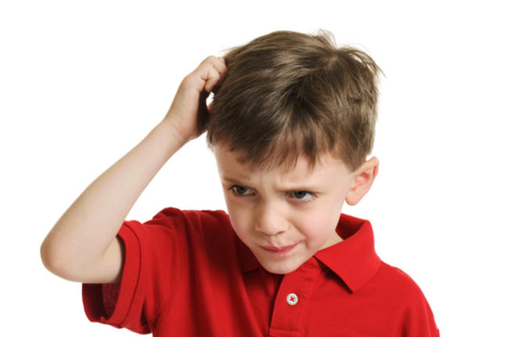
«ТИК-ТАК, ТИК- ТАК » - СТУЧАТ ЧАСЫ
Расскажите пожалуйста,
какие виды часов вы
знаете?

Slide 4
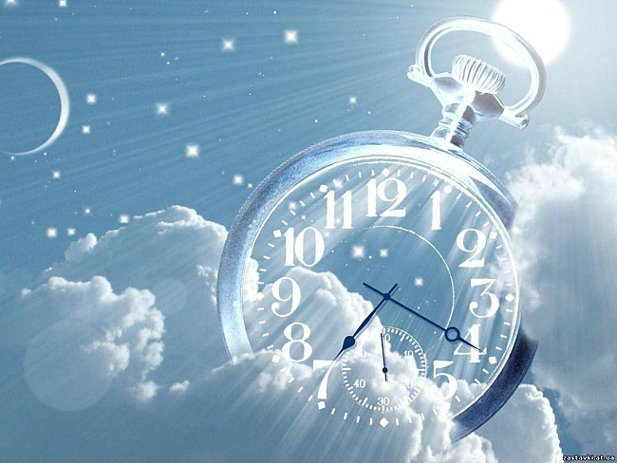
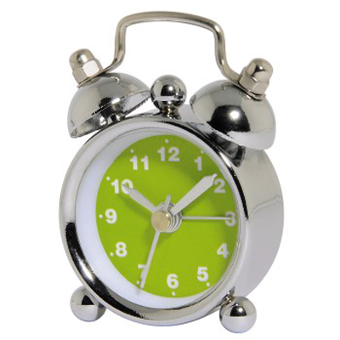
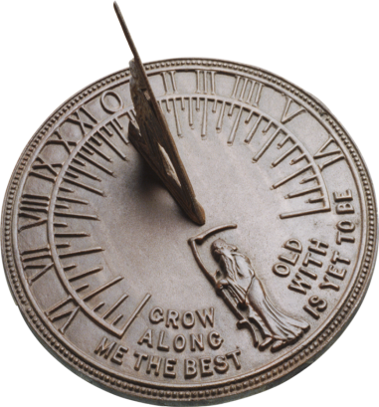
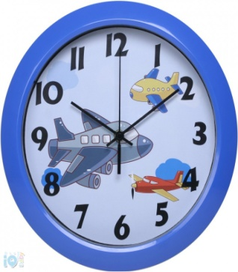
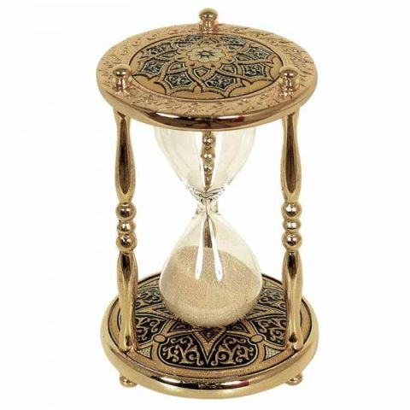
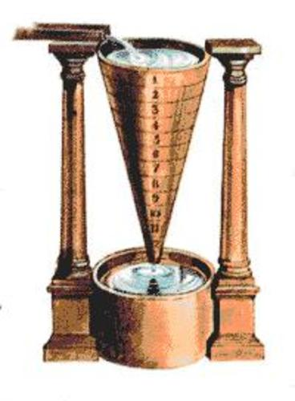
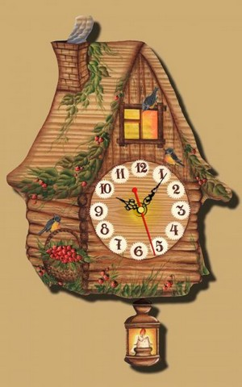
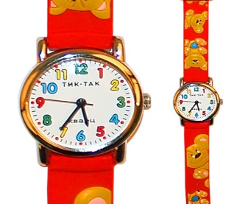
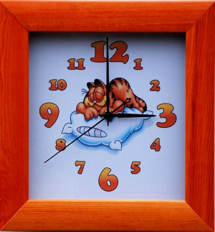

Slide 5
ИСТОРИЯ ЧАСОВ
Таких часов, какие мы видим сейчас, когда-то вообще не было. Люди узнавали время по солнечным, водяным или песочным часам.
Самым первыми возникли солнечные часы, впервые их упоминает китаец Чиу-пи (около 1100 года до н. э.)

Slide 6
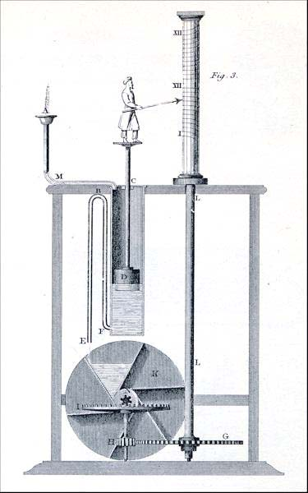
ИСТОРИЯ ЧАСОВ
Но солнечные показывали время только днем, в солнечную погоду,
а водяные и
песочные часы
были очень
неудобными в
длительных
путешествиях.

Slide 7
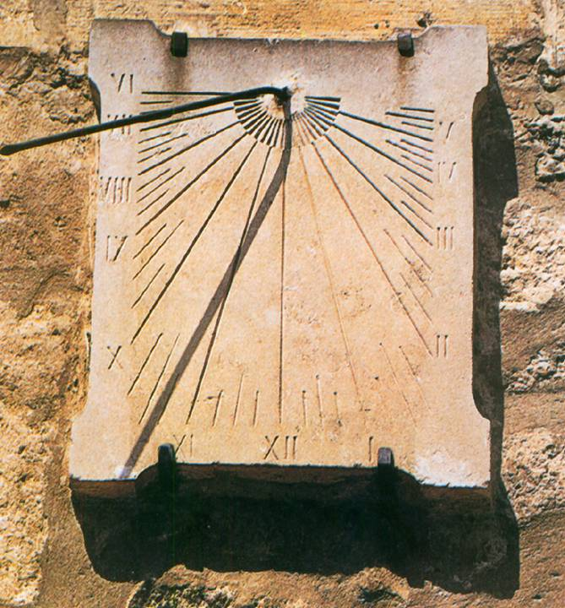
СОЛНЕЧНЫЕ
ЧАСЫ

Slide 8
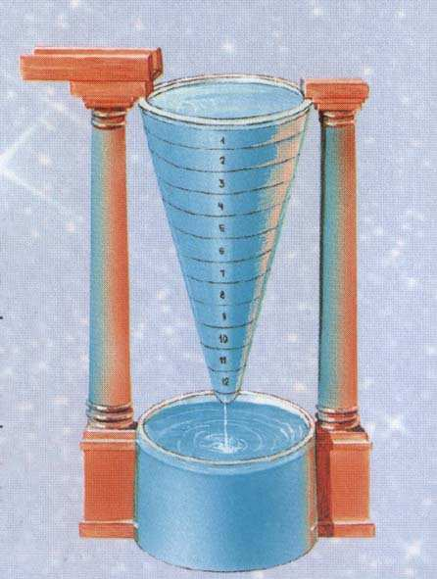
СТАРИННЫЕ
ЕГИПЕТСКИЕ
ВОДЯНЫЕ
ЧАСЫ

Slide 9
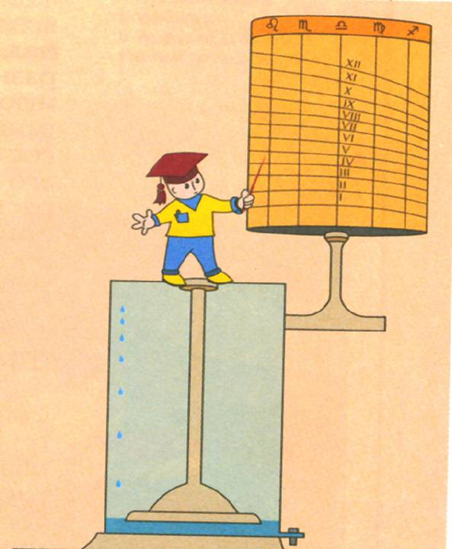
ВОДЯНЫЕ
ЧАСЫ
КТЕСИБИЯ
(I-II ВВ.)
ДО НАШЕЙ
ЭРЫ

Slide 10
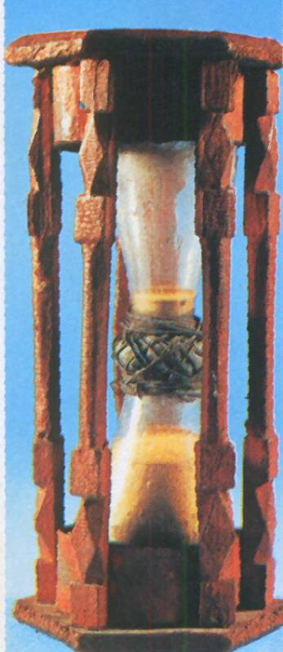
ПЕСОЧНЫЕ
ЧАСЫ

Slide 11
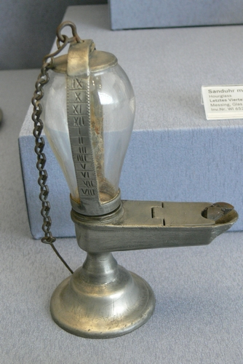
ОГНЕННЫЕ
ЧАСЫ –
МАСЛЯНАЯ
ЛАМПА
И СВЕЧА
С ДЕЛЕНИЯМИ

Slide 12
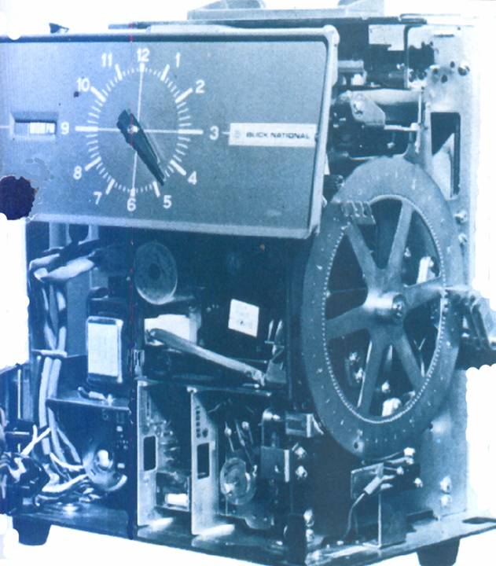
ТАБЕЛЬНЫЕ
ЧАСЫ
ДЛЯ
РЕГИСТРАЦИИ
ВРЕМЕНИ
ПРИХОДА
НА РАБОТУ
СЛУЖА -
ЩИХ

Slide 13
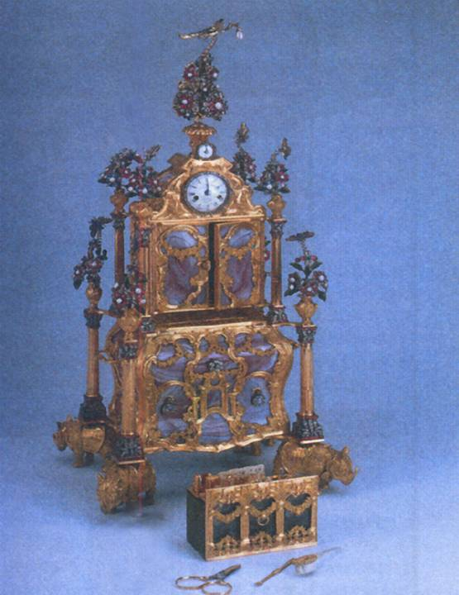
ЧАСЫ С
НЕСЕССЕРОМ
И
МУЗЫКАЛЬНЫМ
МЕХАНИЗМОМ
(АНГЛИЙСКОГО
МАСТЕРА
Д. КОКСА )

Slide 14
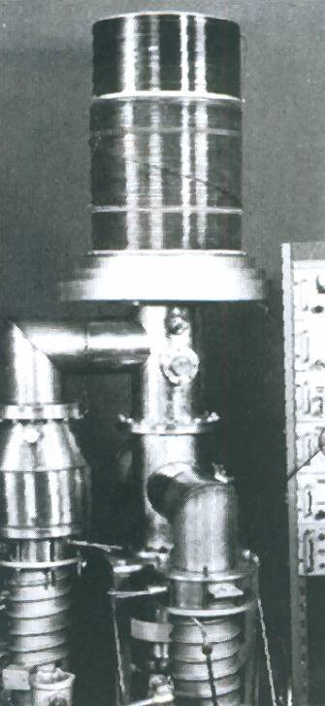
АТОМНЫЕ
ЧАСЫ
ВОДОРОДНОГО
МАЗЕРА

Slide 15
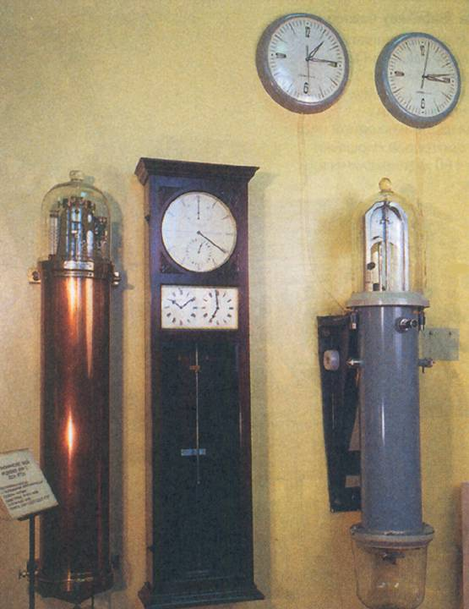
АСТРОНОМИЧЕСКИЕ
ЧАСЫ ШОРТА
( СЛЕВА )
АСТРОНОМИЧЕСКИЕ
ЧАСЫ ФЕДЧЕНКО
АЧФ-3
( СПРАВА )

Slide 16
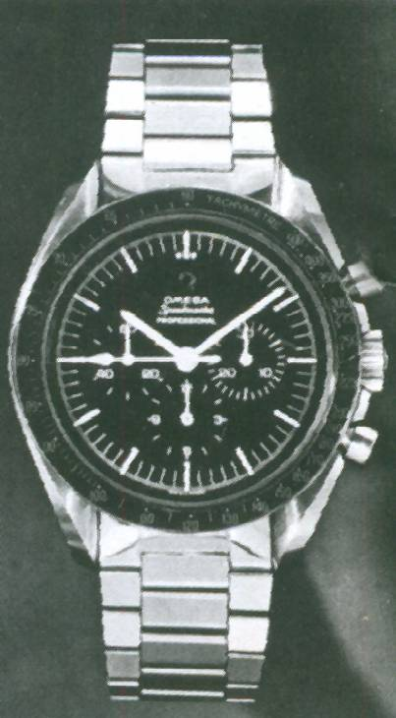
НАРУЧНЫЕ
ЧАСЫ
СОВЕТСКИХ
КОСМОНАВТОВ

Slide 17
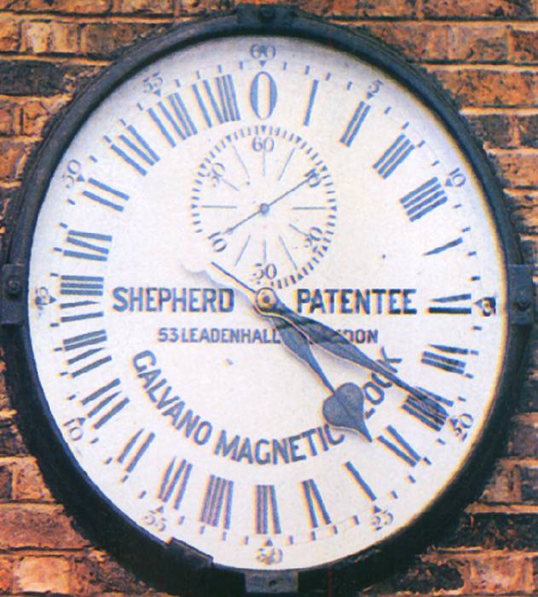
ЧАСЫ НА
СТЕНЕ
СТАРОЙ
ОБСЕРВАТОРИИ
В ГРИНВИЧЕ
(АНГЛИЯ)

Slide 18
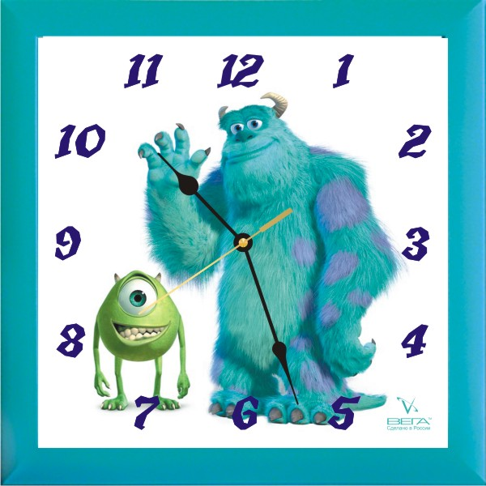
ЗАДАНИЕ НА УРОК
На уроке мы с вами создадим модель часов, с квадратным циферблатом. Часы в дальнейшем
пригодятся вам на
уроке математики,
для изучения
времени.

Slide 19
16 см
16 см
Notes:
Изготавливаем циферблат квадратной формы:
1 вариант – вычертить и вырезать заготовку циферблата требуемой величины.
2 вариант – используя уже имеющийся шаблон получить заготовку необходимой величины.

Slide 20
8 см
4 см
4 см
Notes:
Намечаем промежуточные квадраты для чисел.

Slide 21
4 см
4 см
4см
4 см
4 см
Notes:
Продолжаем деление по вертикали и горизонтали.

Slide 22
1
11
12
10
2
9
3
8
4
7
6
5
Notes:
Рисуем на циферблате цифры (часы ). Намечаем центр циферблата и прокалываем отверстие.

Slide 23
Большая стрелка
10.5 см
2.5 см
Маленькая стрелка
6 см
2.5 см
Улитка (проволока )
Notes:
Изготавливаем стрелки часов, вырезаем.Прокалываем отверстия.

Slide 24
1
11
12
10
2
9
3
8
4
7
6
5
Notes:
Закрепляем стрелки часов на циферблате при помощи проволоки ( улиткой ) или кнопкой .
Если остается время , проводим творческую работу по оформлению циферблата.

Slide 25
ВИКТОРИНА
Одно яйцо варится 3 минуты. Сколько минут будут вариться 2 яйца?
Ответ: 3 минуты
Если пять кошек ловят пять мышей за пять минут, то сколько времени нужно одной кошке, чтобы поймать одну мышку?
Ответ:5 минут

Slide 26
ЗАГАДКИ
Ходят кругом Друг за другом.
Живут на стенке, Подтянув коленки. Идут, стучат - Никогда не молчат.
Ответ: стрелки часов
Ответ: часы
Мы с ними не скучаем, Покажут всякий раз, Когда попить нам чаю, Не опоздав в свой класс.
Ответ: часы

Slide 27
ПОСЛОВИЦЫ ПРО ЧАСЫ
Упустишь минуту, потеряешь час.
Знай часам - цену, минутам - вес, секундам - счёт.
Делу - время, потехе - час.
Потерянного времени не воротишь.
И петух свои часы знает.
Солнышко всходит, часов не спрашивает.
Время не на миг не остановишь.

Slide 28
ПОСЛОВИЦЫ ПРО МИНУТУ
Знай минутам цену, секундам - счёт.
Лучше тремя часами раньше, чем минутой позже.
Минута рабочего времени - не иголка: потеряешь - не найдёшь.
Минута час бережёт.
Потерял минуту - потеряешь час.
Шутка - минутка, а заряжает на час.
Срубить дерево - пять минут, вырастить его - сто лет.

Slide 29
РАСХОЖИЕ ВЫРАЖЕНИЯ СО СЛОВОМ «МИНУТА»
Минутное дело.
Придёт с минуты на минуту (очень скоро, сейчас).
Зайти на минуту.
Помочь в трудную минуту.
Минута на размышление.
Сию минуту.
Ни минуты покоя.
В первую минуту.
Минутное замешательство.
Минуту внимания!

Slide 30
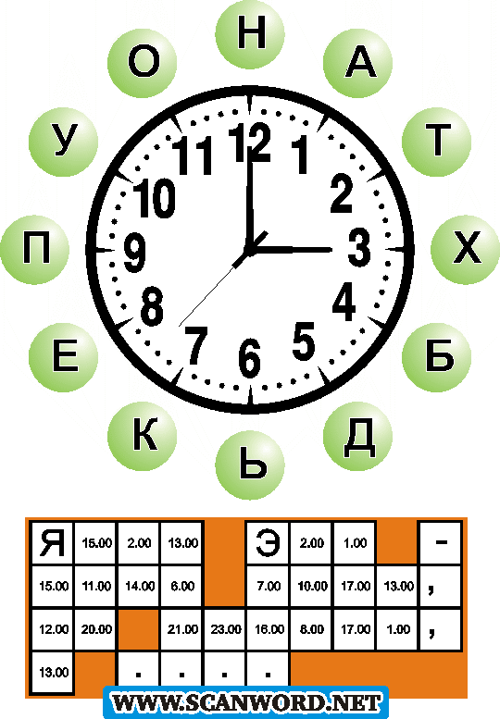
ГОЛОВОЛОМКА
С
ЦИФЕРБЛАТОМ

Slide 31
СУТКИ
Сын спросил у мамы - утки:
- Мама, кто такие сутки?
И куда они летят?
И вернутся ли назад?
- От побудки до побудки
Пролетают - тают сутки,
Улетают в никуда,
Исчезают без следа…
Так сказала мама - утка.
Сын спросил:
- А их малютки?
Много ли у них сутят?
Вместе ли они летят?
- Да, у суток есть малютки,
Называют их минутки.
Друг за дружкою подряд
День и ночь они летят.
Сын взволнован не на шутку:
- Мне хоть на одну минутку
Хоть глазочком бы взглянуть!
- Что ж, внимательнее будь.
-Только что…
- Как? Неужели?
- Две минутки пролетели.
- Где? Когда?
- Да вот с тех пор.
- Как ведем мы разговор.
МАРИНА ВИШНЕВЕЦКАЯ

Slide 32
ИНФОРМАЦИОННЫЕ ИСТОЧНИКИ
Слайд №3:happy- giraffe.ru
Слайд №4:фон часов- diary.ru
Слайд №4,№18:детские рисунки часов-
http://images.yandex.ru/yandsearch?text
Слайд № 27-29: пословицы про часы и минутки-
http://detskiychas.ru/proverbs
Слайд №29:головоломка- www.scanword.net
Слайд № 31:стихотворение- http://a- pesni.org/baby/poesia/vichneveckaja.htm

